Slide 1
Silnice budoucnosti v Nizozemí

Slide 2
Úvodem
pilotní projekt byl zaveden na silnici N329 v délce
1 452 metrů poblíž nizozemského města Oss (jihovýchod)
instalace svítících pásů (fotoluminiscenční prášek)
dynamické dopravní značení (např. symbol ledovky)
prioritní elektrické vedení pro elektromobily
2x2 jízdní pruhy; interaktivní osvětlení
dobíjení během denního světla, v noci pak až 10 hodin (elektrická energie je získávána s pomocí slunečních kolektorů a s větrných turbín)
tunely pro osobní automobily (2) a pro cyklisty (3)
tzv. ekodukty (tj. přechody pro zvěř)

Slide 3
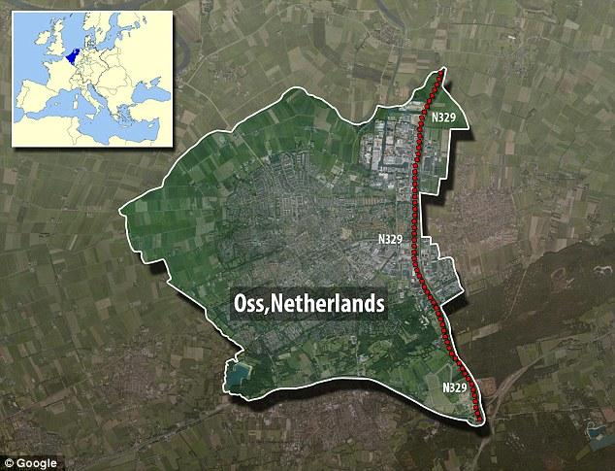

Slide 4
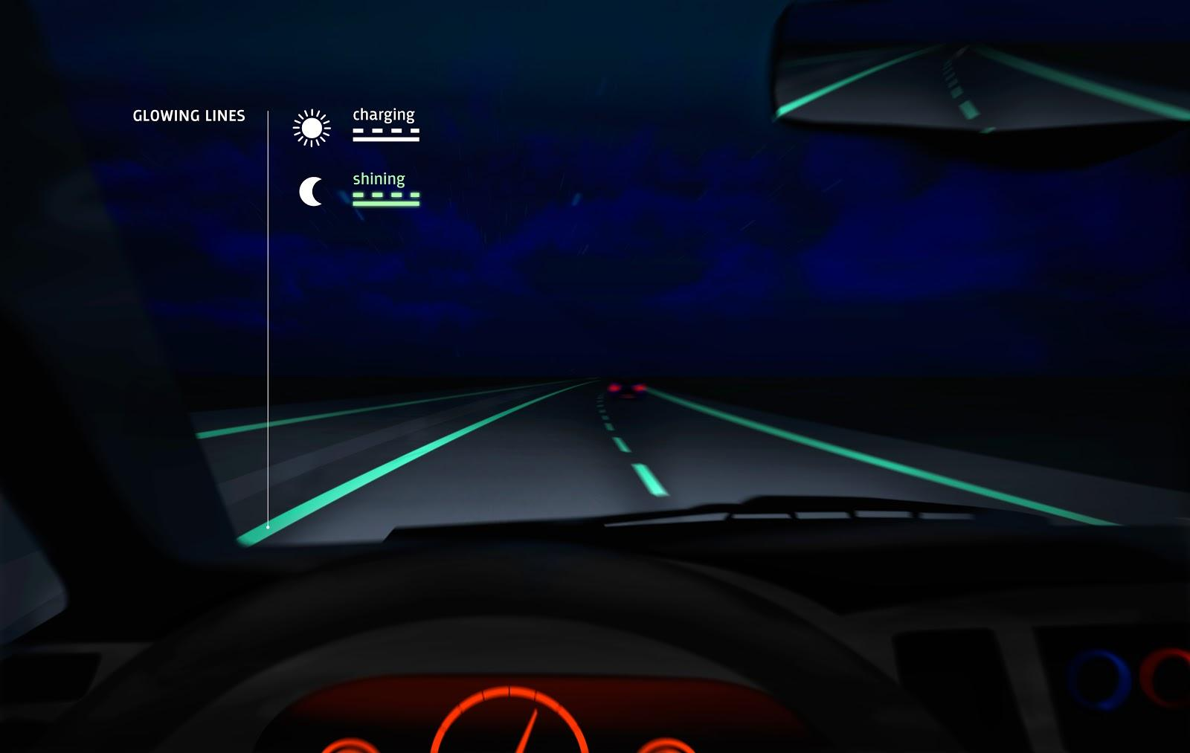
Svítící pásy ve tmě

Slide 5
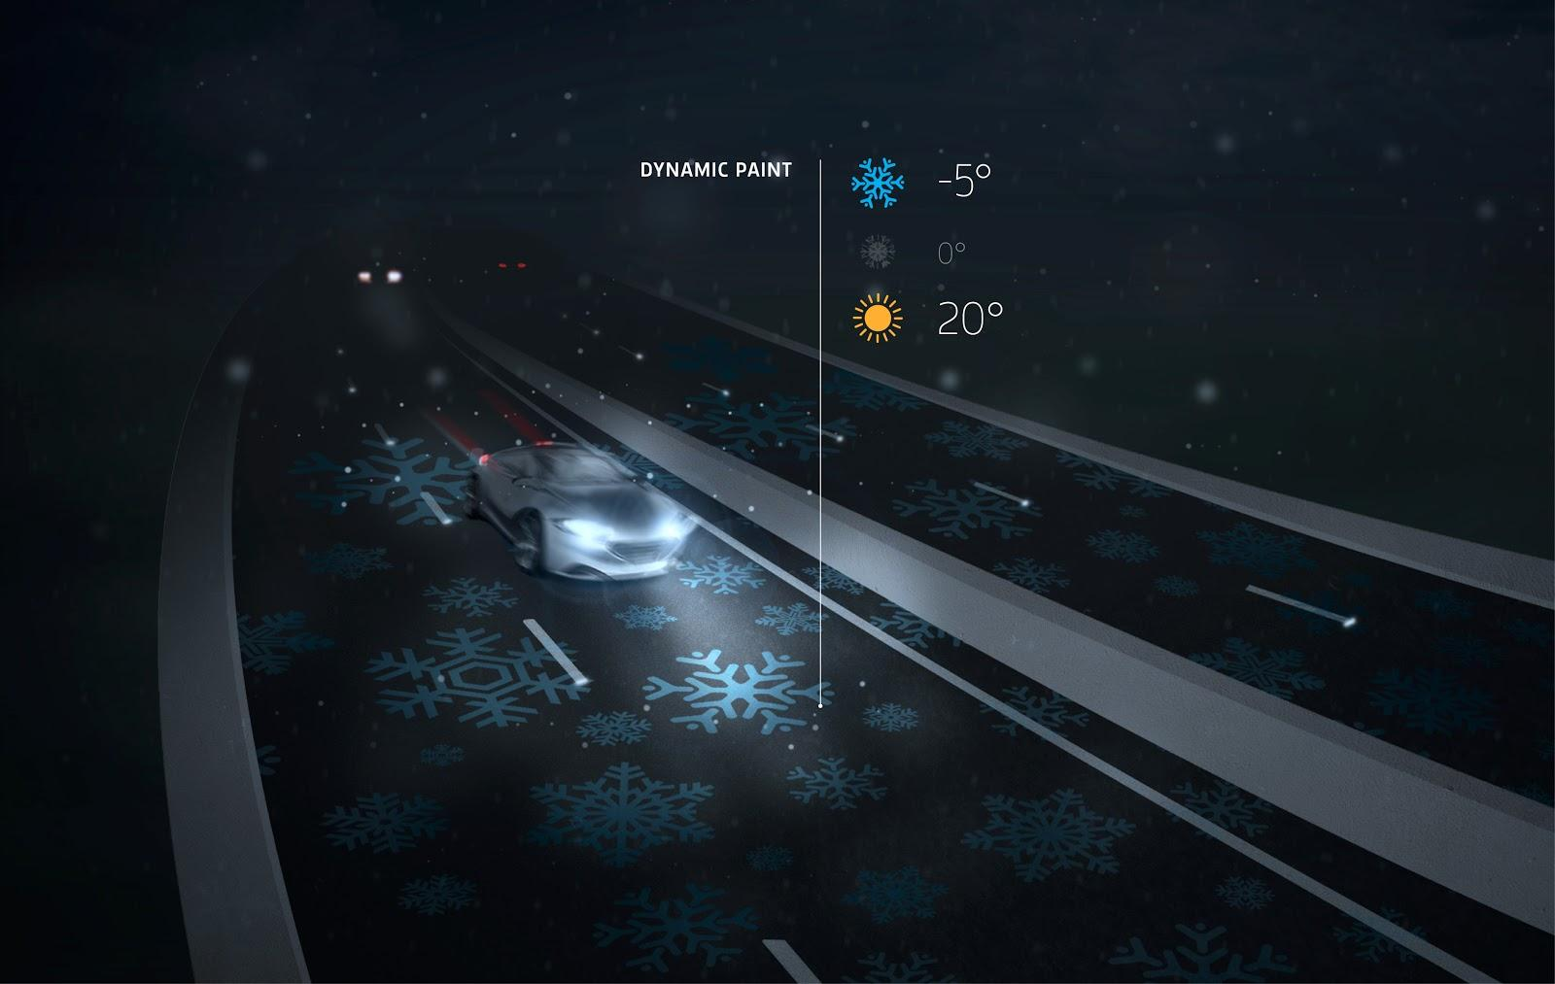
Dynamické dopravní značení – proměnlivá indikace stavu vozovky

Slide 6
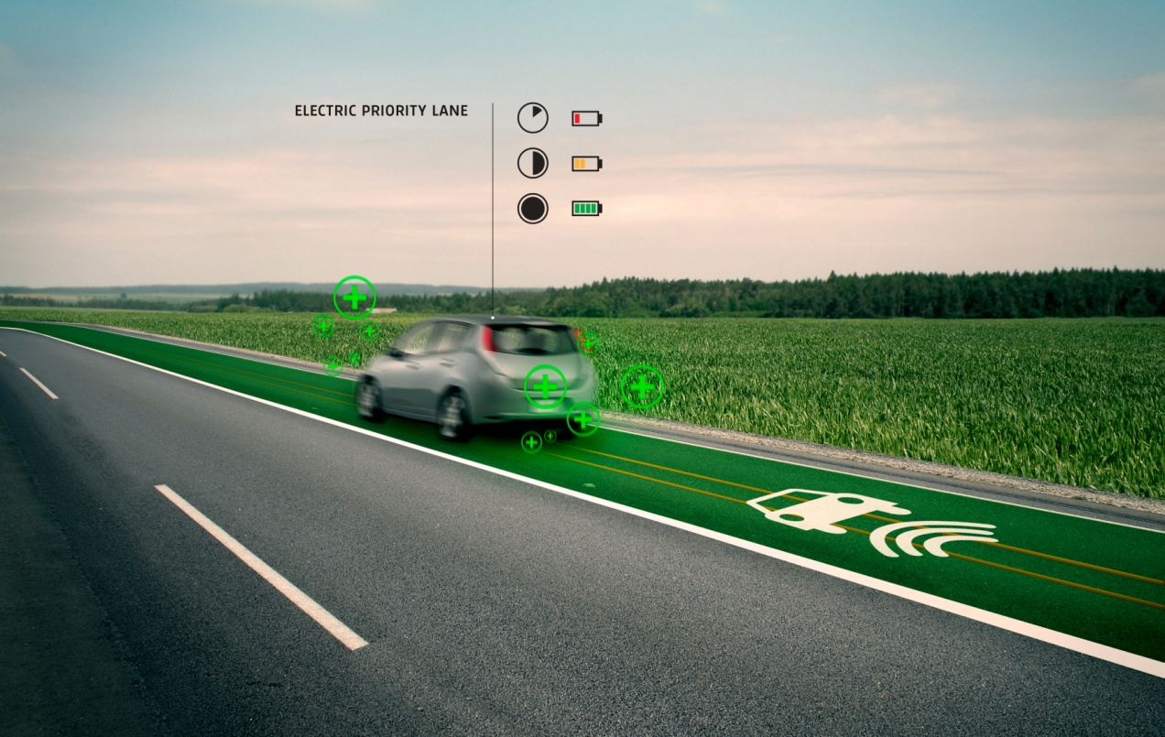
Vyhrazený pruh pro elektromobily a jejich dobíjení při jízdě

Slide 7
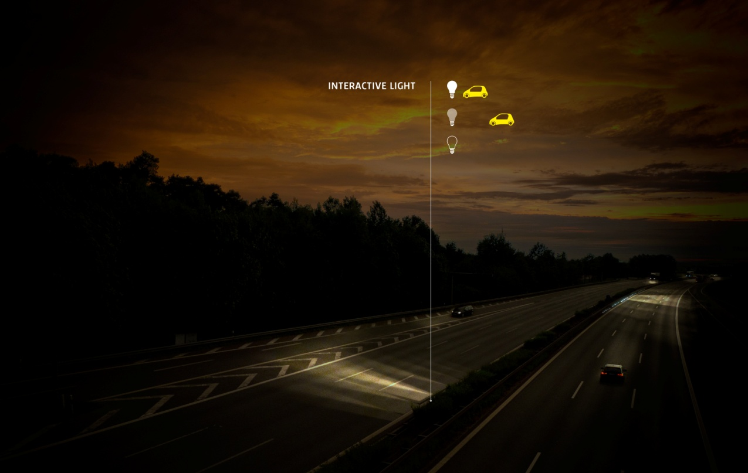
Interaktivní osvětlení aktivováno pouze při průjezdu automobilu

Slide 8
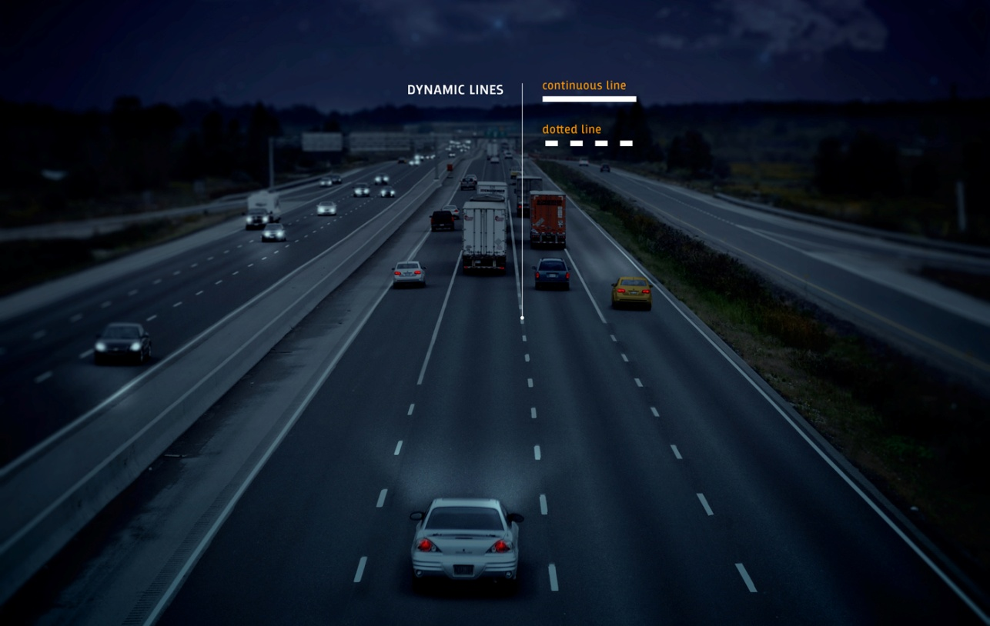
Interaktivní dělící pásy se změnou podle dopravní situace

Slide 9
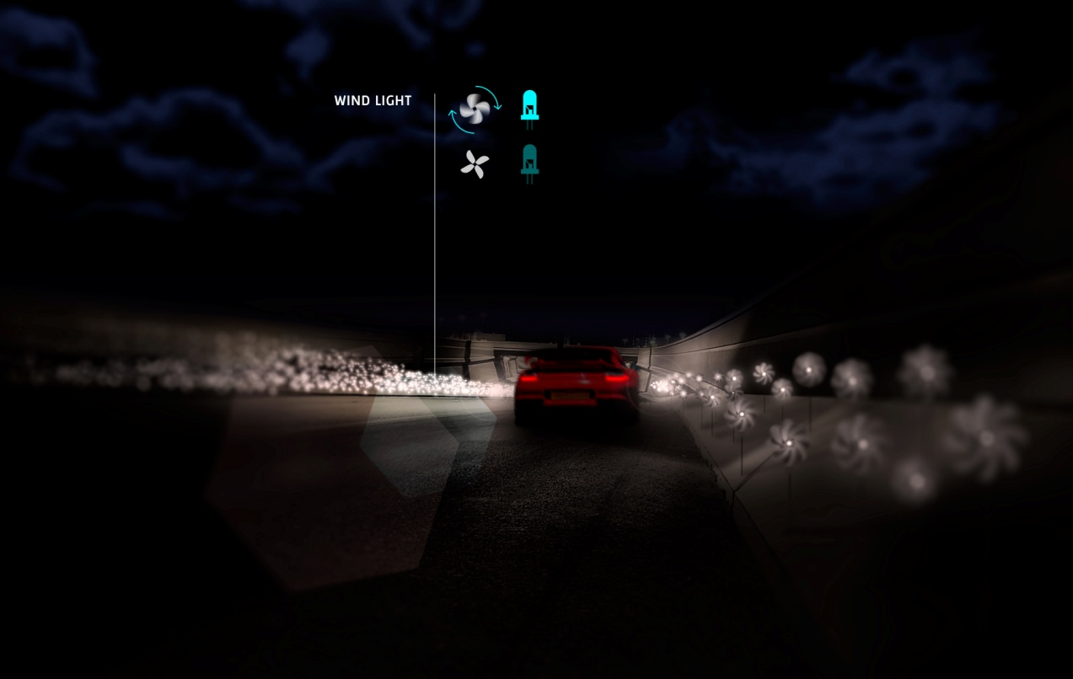
Větrné elektrárny využívající proudění vzduchu od automobilů

Slide 10
Ostatní výhody (1/2)
minimalizace CO₂ emisí při výstavbě
asfalt redukující hluk
počítadlo CO₂ emisí při průjezdu automobilů
vědomé snižování a regulace CO₂ emisí
osvětlení betonových prvků v silnici
opětovné využití materiálů při stavbě
kryté tunely pro cyklisty
dynamické řízení dopravy (zelená vlna + řízení toků podle intenzity dopravy)
design splývá s přírodou

Slide 11
Ostatní výhody (2/2)
solární panely a větrné elektrárny pro výrobu elektrické energie
tunel pro jezevce
silnice byla postavena z místních zdrojů a z trvale udržitelných zdrojů
LED osvětlení
při stavbě byly použity pokud možno co nejvíce odolné
a bezúdržbové materiály
indukční pruh pro nabíjení elektromobilů
svítící pásy pro lepší viditelnost
přechod pro divokou zvěř
https://www.youtube.com/watch?v=IBTx87xiscs

